Slide 1
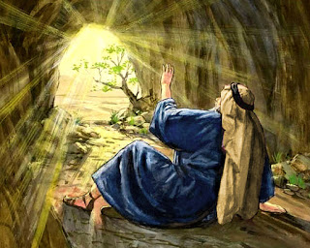

“MÁS ALLÁ DE LOS AÑOS, UN ENCUENTRO NUEVO CON CRISTO”
Más cerca de Dios
ESCUELA SABÁTICA
IGLESIA ADVENTISTA DEL 7° DÍA

Slide 2

SERVICIO DE CANTO
#118 “CUANDO ESTÉS CANSADO Y ABATIDO”,
#116 “CRISTO ESTÁ A MI LADO”

Slide 3
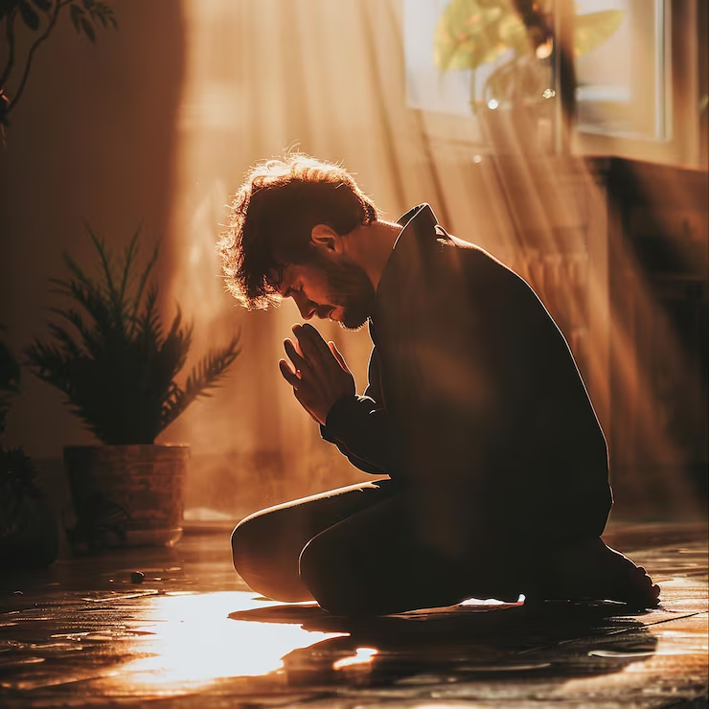
ORACIÓN DE RODILLAS
Así como Dios no abandonó a su profeta, tampoco nos abandona a nosotros. Él se acerca en medio de nuestra debilidad para darnos aliento, nuevas fuerzas y mostrarnos que en Él siempre hay esperanza.
Vayamos a Dios de rodillas suplicando fuerza para seguir adelante.

Slide 4
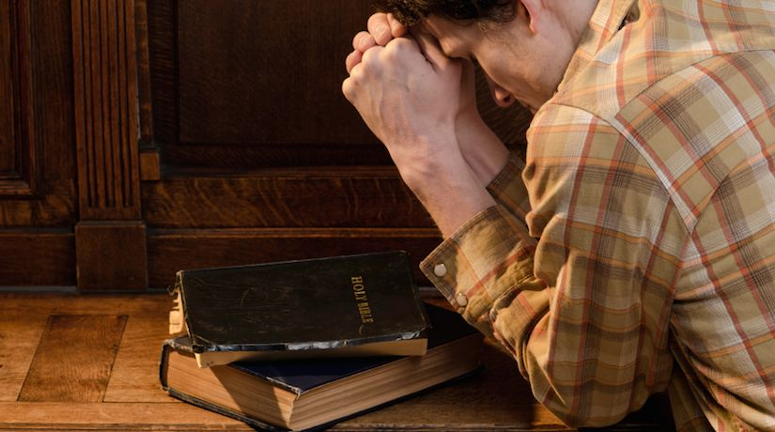
PROPÓSITO
Reconocer que, aunque tengamos muchos años de experiencia en la iglesia y hayamos vivido
diversas etapas en la fe, siempre existe la necesidad de volvernos a Dios con un corazón sincero.

Slide 5
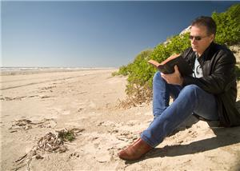
Más allá de la costumbre o del conocimiento adquirido, buscamos renovar cada día nuestra relación personal con
Él, recordando que la verdadera vida espiritual no depende únicamente de lo que hemos hecho en el
pasado, sino de la decisión presente de acercarnos a Cristo, dejar que transforme nuestro corazón y
experimentar nuevamente la frescura de su amor

Slide 6
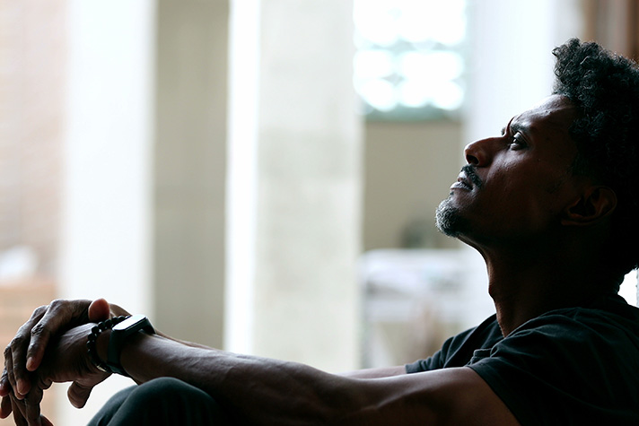
INTRODUCCIÓN
¿Alguna vez has sentido el peso del desánimo en tu vida cristiana? A veces estamos en lo alto de la
montaña espiritual… y de pronto, sin darnos cuenta, nos encontramos en un valle preguntándonos:
“¿Dónde está Dios?”.

Slide 7
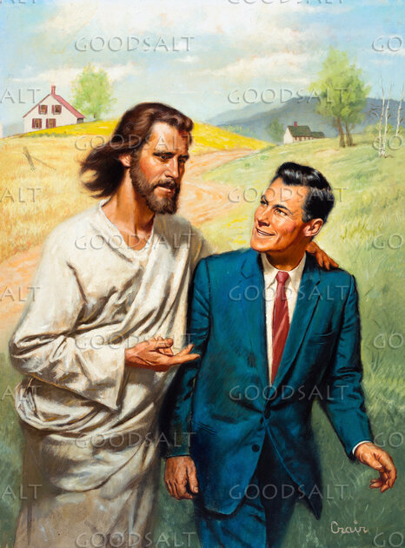
No importa si llevas muchos años en la iglesia
o si apenas comienzas tu caminar,
hoy es el día perfecto para tener un encuentro nuevo con Cristo. “En los días aciagos, cuando todo parece
conjurarse contra nosotros, tengamos fe en Dios, […]
La fuerza de los que le aman y le sirven será
renovada día tras día”. Ministerio de Curación, p. 382.

Slide 8

¡Qué maravilloso es el amor de nuestro Salvador! Un amor rebosante de ternura y compasión. Aunque ya nos ha revelado su poder en incontables ocasiones, Él no se cansa de sorprendernos una y otra vez, de
levantarnos cuando caemos y de animarnos con nuevas fuerzas para seguir adelante.
Por eso me alegra
profundamente que estés aquí. ¡Feliz sábado! Qué gozo saber que juntos estamos buscando a Dios y renovando nuestra fe. Y ahora, con una gran sonrisa y un fuerte abrazo, te invito a mirar a tu hermano que
está a tu lado y decirle con entusiasmo: ¡Bienvenido a este programa, Dios tiene algo especial para ti!

Slide 9
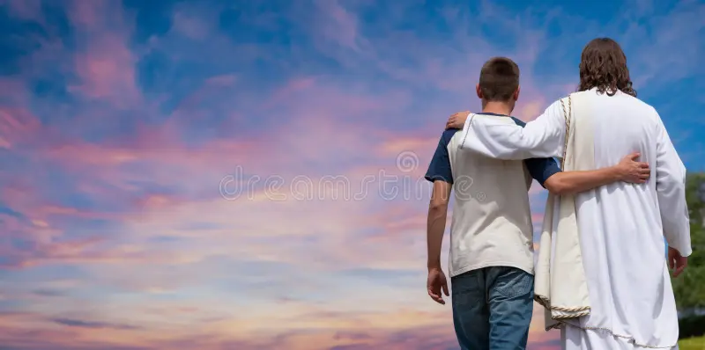
HIMNO DE ALABANZA
#380 “ANDO CON CRISTO”

Slide 10
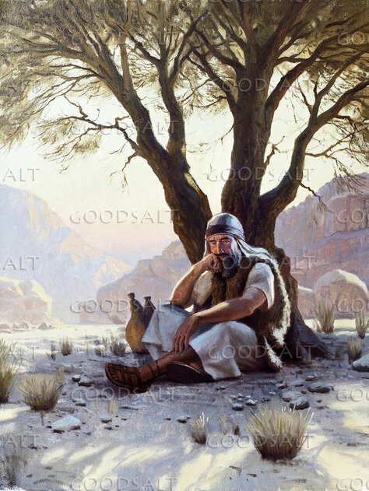
1 Reyes 19:4 (RV95) Luego de caminar todo un día por el desierto, fue a sentarse debajo de un enebro.
Entonces se deseó la muerte y dijo: «Basta ya, Jehová, quítame la vida, pues no soy yo mejor que mis padres.»

Slide 11
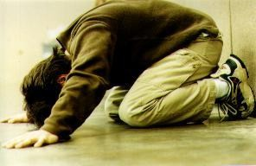
Interesante resulta ver cómo uno de los profetas más reconocidos y recordados de toda la Biblia atravesó
un profundo lapso de depresión e impotencia frente a las circunstancias. Esto nos recuerda que nadie está
exento de enfrentar el desánimo. Aun después de grandes victorias espirituales, puede llegar un momento
en que el cansancio y los problemas que nos rodean nos hagan sentir agotados y sin fuerzas.

Slide 12

Sin lugar a duda, cada vez que escuchamos un testimonio, nuestro corazón se llena de emoción y la
esperanza renace en nuestro interior. Estos relatos nos acercan a Cristo y fortalecen nuestra fe,
recordándonos que lo que Él hizo en el pasado, puede volver a hacerlo hoy.

Slide 13
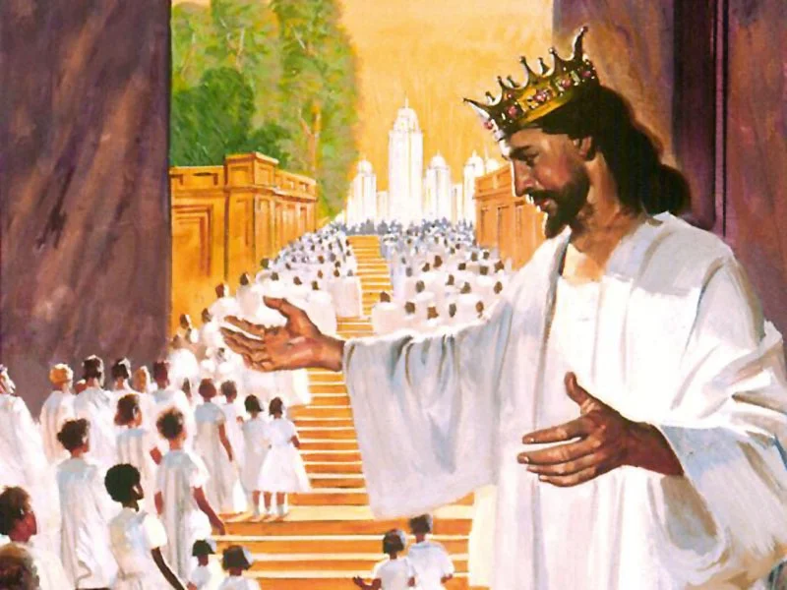
NUEVO HORIZONTE
INVERSIÓN
INVERTIR EN LO MÁS VALIOSO

Slide 14
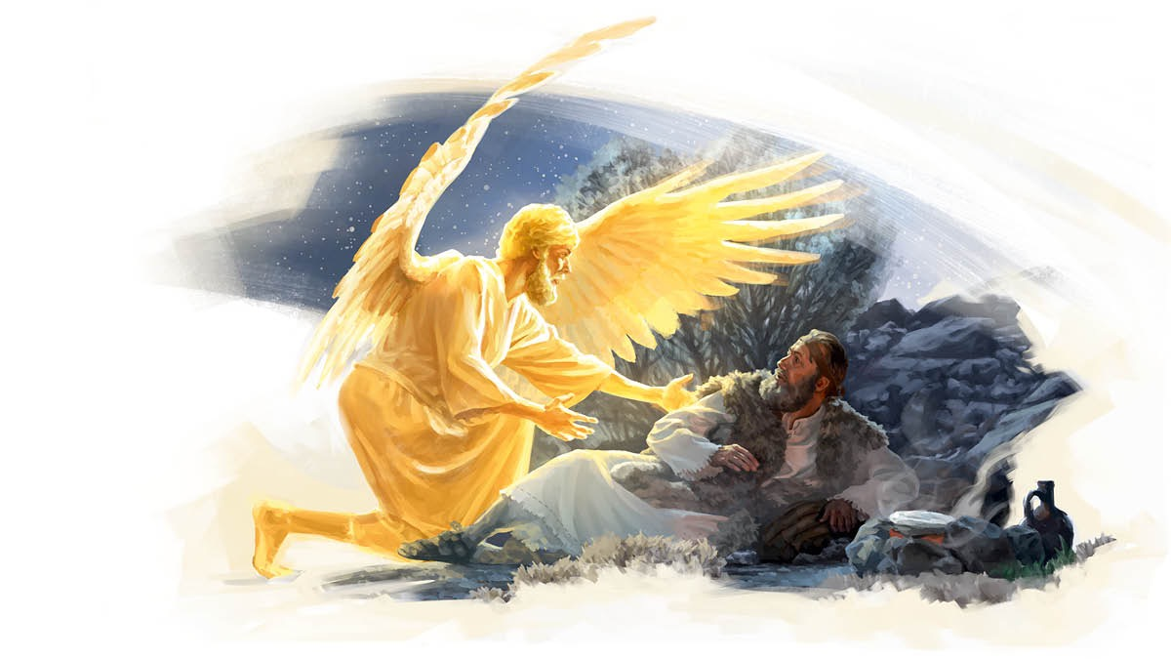
En ocasiones, se puede llegar a pensar que Dios obra de manera aislada, y el desánimo fácilmente invade
nuestro corazón. El profeta Elías atravesó esa experiencia al sentirse solo en la misión que le había sido
encomendada. Sin embargo, Dios le recordó una gran verdad: “Pero haré que queden en Israel siete mil,
cuyas rodillas no se doblaron ante Baal y cuyas bocas no lo besaron” (1 Reyes 19:18).

Slide 15
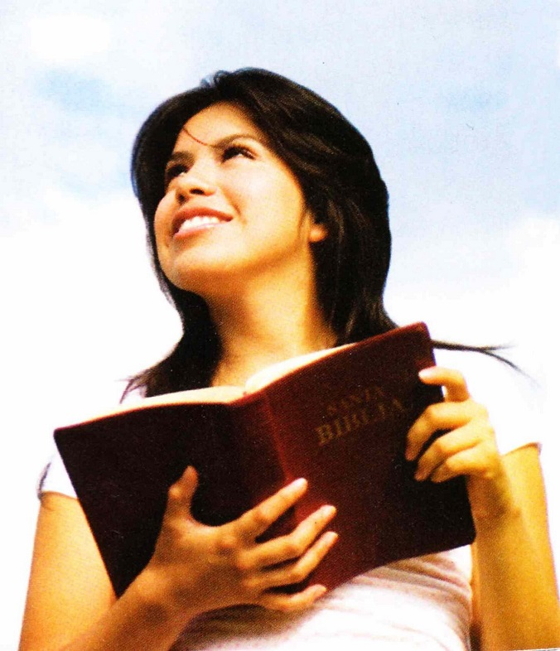
Así también nosotros, cuando el desánimo nos hace creer que trabajamos solos y no alcanzamos a ver la
obra de Dios, podemos fortalecer nuestra confianza escuchando las historias y testimonios que nos
presenta el Misionero mundial.

Slide 16


MISIONERO MUNDIAL
NUEVA CALEDONIA

Slide 17

HIMNO DE ALABANZA
“Cantad a Jehová cántico nuevo; cantad a Jehová toda la tierra” (Salmos 96:1). No hay duda de que Dios
tiene el control absoluto de todo lo que acontece en nuestras vidas. Por ello, les invito a reconocer que
siempre es mejor depositar todo en las manos de nuestro Salvador, entonando juntos las estrofas
del Himno #236: “A Jesús entrega todo”.

Slide 18

INFORME
SECRETARIAL

Slide 19
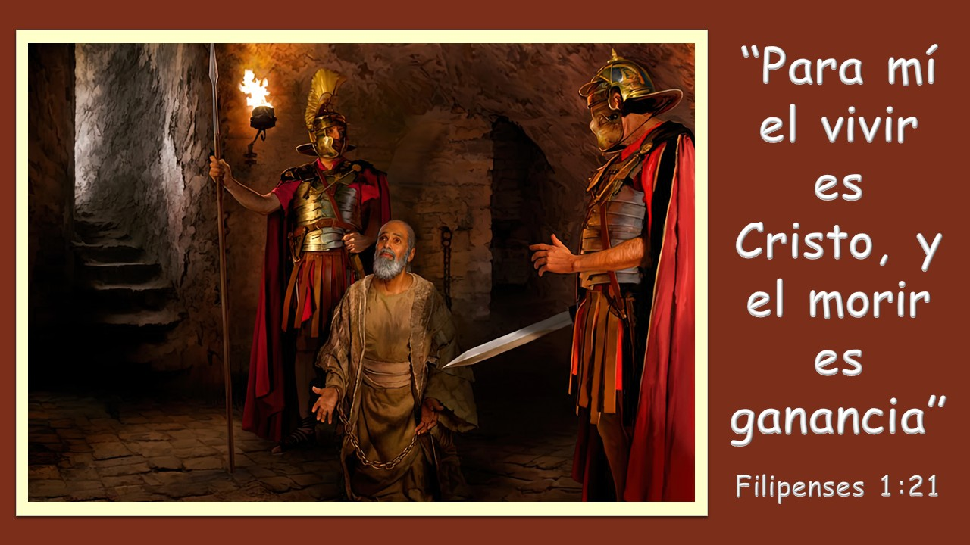
VERSÍCULO PARA MEMORIZAR

Slide 20

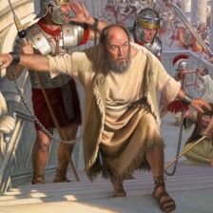
REPASO DE LA LECCIÓN # 3
VIDA Y MUERTE

Slide 21
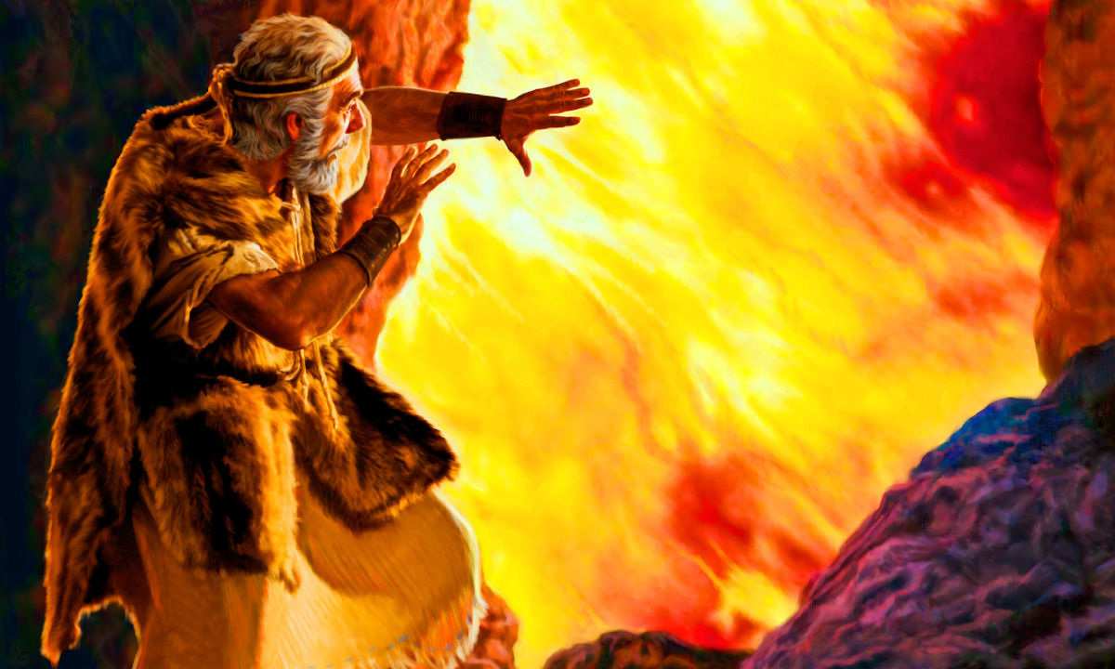
“Cuando Elías lo oyó, se cubrió el rostro con el manto,
salió y se puso a la puerta de la cueva. Entonces
le llegó una voz que le decía: ¿Qué haces aquí, Elías?”
(1 Reyes 19:13).

Slide 22

CONCLUSIÓN
“¿Cómo consideraba Dios a su siervo sufriente?
¿Se olvidó de él a causa del desaliento y la desesperación
que lo dominaban? Oh, no. Elías estaba postrado por el desánimo […] Luego el Señor se manifiesta a
Elías, mostrándole que la serena confianza en Dios y la firme dependencia de Él siempre hallarán en Él
un pronto auxilio en tiempo de necesidad”.
(Testimonios para la Iglesia, Tomo 3, págs. 321-322).

Slide 23
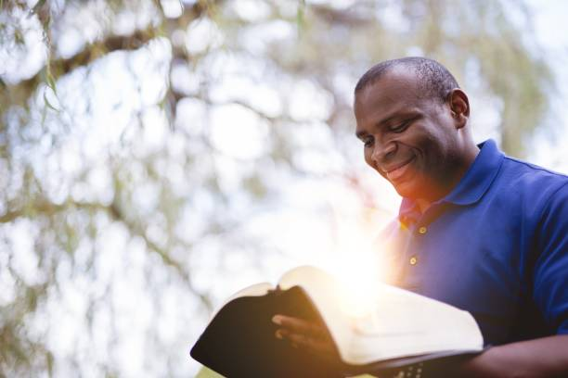
Al igual que Elías, quizá hayas dedicado muchos años al servicio de Dios y, en ese caminar, tus fuerzas
se han visto afectadas y el desánimo ha tocado tu corazón.
Sin embargo, recuerda que Dios nunca
abandonó a su siervo, y tampoco te abandonará a ti.
Hoy, más que nunca, necesitamos un encuentro
renovado con Cristo, el único que fortalece y sostiene.

Slide 24
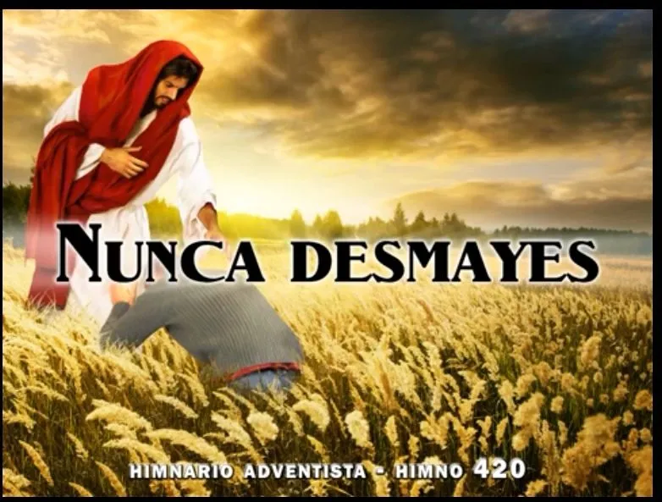
HIMNO FINAL
A pesar del desánimo que sobrecogió al profeta Elías,
Dios no permitió que su siervo desmayara. Por ello,
te invito a alabar a Cristo Jesús reconociendo que jamás nos abandonará, entonando las estrofas
del Himno #420: “Nunca desmayes”.

Slide 25
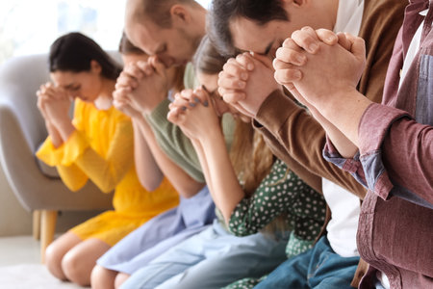
ORACIÓN FINAL
Vayamos juntos a la presencia de Dios en oración, confiando plenamente en que Él estará con nosotros
por siempre.

Slide 26


